Slide 1
PROTOTIPO DE VIDEOJUEGO EDUCATIVO COMO HERRAMIENTA DE
APOYO AL APRENDIZAJE DE INSTRUCCIONES DE PROGRAMACIÓN PARA
ESTUDIANTES DE PRIMER SEMESTRE DE INGENIERÍA DE SISTEMAS DE
LA UNIVERSIDAD DISTRITAL FRANCISCO JOSÉ DE CALDAS
PRESENTA: Jorge Luis Roncancio Turriago – Cesar Augusto Orozco Manotas
DIRECTOR(A): Alejandro Paolo Daza Corredor
REVISOR(A): Jhon Freddy Parra Peña

Slide 2


ESTUDIO DEL PROBLEMA
El enfoque tradicional de enseñanza de programación tiene limitaciones debido a la falta de conexión con el entorno real (Arango J, Giraldo J, Castrillon O, 2018)
Es prácticamente imposible conocer todos los lenguajes de programación ya que existen más de 675 (Epitech, 2021)
Se ve la necesidad de encontrar herramientas y mecanismos alternativos que apoyen el proceso de aprendizaje del estudiante
La población tiene una percepción negativa de los videojuegos ya que se cree que apartan a los estudiantes de la realidad y los desenfocan de las cosas realmente importantes.
Una buena implementación de esta herramienta podría aportar en la construcción de conocimiento de los estudiantes debido a su alta capacidad de atracción
Notes:
(JORGE – 2MIN) - 2:00

Slide 3


ESTUDIO DEL PROBLEMA
¿Como el desarrollo de un prototipo de videojuego educativo aporta favorablemente en el proceso de aprendizaje de instrucciones de programación a los estudiantes de primer semestre de Ingeniería de Sistemas de la Universidad Distrital Francisco José de Caldas?
Notes:
(JORGE – 0.5MIN) - 2:30

Slide 4
ESTUDIO DEL PROBLEMA
¿Cuál es la estrategia requerida para reutilizar las mecánicas funcionales de un videojuego educativo en diferentes escenarios/niveles?
¿Cómo diseñar un entorno interactivo que permita ejecutar actividades educativas capaces de generar aprendizaje en el usuario?
¿Cómo validar si el uso del videojuego educativo genera conocimiento en el usuario?
Notes:
(JORGE – 0.5MIN) - 3:00

Slide 5

HIPÓTESIS
Se logra demostrar, gracias a las pruebas funcionales, que la utilización del prototipo de videojuego educativo garantiza el uso y apropiación de las instrucciones de programación del lenguaje C#, permitiendo que los estudiantes de Ingeniería de Sistemas de la Universidad Distrital Francisco José de Caldas escriban código (algoritmos) de una manera más rápida, eficiente y sin tantos errores de codificación; todo esto gracias a las mecánicas funcionales que implementa el videojuego.
Notes:
(CESAR – 1MIN) - 4:00

Slide 6

OBJETIVOS
Desarrollar el prototipo de un videojuego educativo que sirva como herramienta de apoyo para el aprendizaje de instrucciones de programación para estudiantes de primer semestre de Ingeniería de Sistemas de la Universidad Distrital Francisco José de Caldas
Notes:
(CESAR – 0.5MIN) - 4:30

Slide 7

OBJETIVOS
Generar una fuente de datos que almacene las mecánicas funcionales y de interacción mediante el uso de una base de datos para garantizar la usabilidad del videojuego
Construir el entorno interactivo del videojuego basado en las mecánicas funcionales y las especificaciones del diseño, para generar un prototipo de calidad
Diseñar un conjunto de pruebas funcionales con el uso de la interfaz del videojuego que permitan validar si el usuario adquiere conocimiento
Notes:
(CESAR – 0.5MIN) - 5:00

Slide 8


DESARROLLO
Videojuegos - (López C, 2016)
Juegos serios - (Yassine, Chenouni, Berrada, & Tahiri, 2017)
Gamificación - (Khaleel, Ashaari & Wook, 2020)
Aprender un lenguaje de programación - (Yassine, Chenouni, Berrada, & Tahiri, 2017)
Notes:
(CESAR – 1MIN) - 6:00

Slide 9
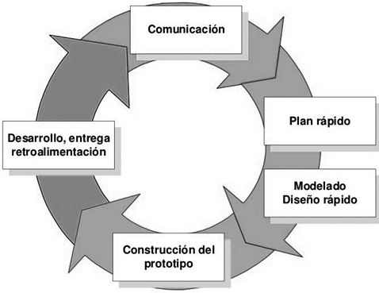
DESARROLLO
Actividades para la ejecución del proyecto
Modelado del negocio | Crear la arquitectura empresarial
 | Plantear los objetivos de aprendizaje
 | Definir las mecánicas del videojuego
 | Documentar los casos de uso
Requerimientos | Definir los requisitos del sistema
 | Diagramar los requisitos del sistema
Análisis y diseño | Elaborar los diagramas de actividades
 | Elaborar los diagramas de formularios
 | Diseñar los wireframes
 | Elaborar el diagrama de clases
 | Diseñar la lógica de negocio
 | Generar el modelo seudomatematico
 | Generar el modelo relacional
 | Generar el modelo entidad - relación
Implementación | Construir la base de datos
 | Construir el prototipo
Pruebas | Realizar pruebas de caja negra
 | Realizar pruebas de concepto
Despliegue | Entregar del prototipo
Notes:
(JORGE – 1MIN) - 7:00

Slide 10
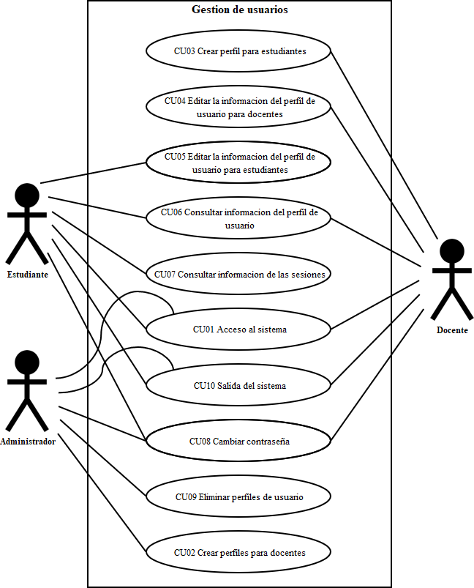
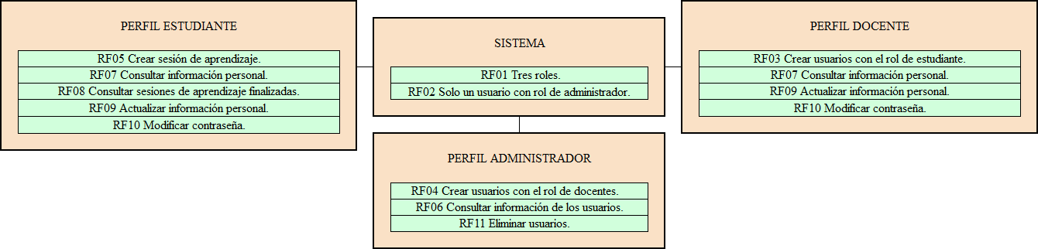
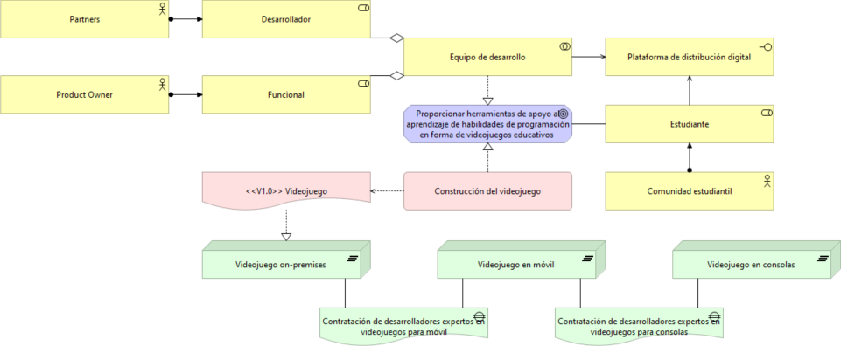
DESARROLLO
Objetivo | Elemento de Competencia | Resultado de Aprendizaje
CASO DE USO
ACTORES
DESCRIPCION
FLUJO PRINCIPAL
EXCEPCIONES
PRECONDICIONES
POSTCONDICIONES
Notes:
(JORGE – 0.5MIN) - 7:30

Slide 11
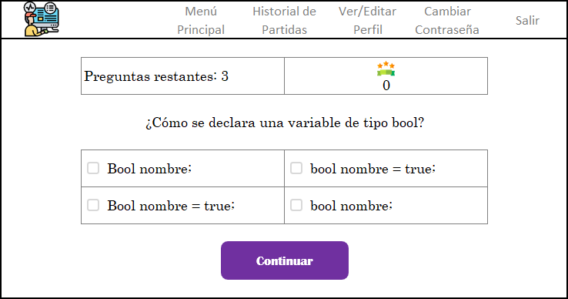
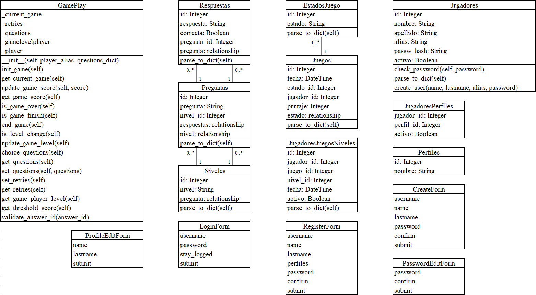
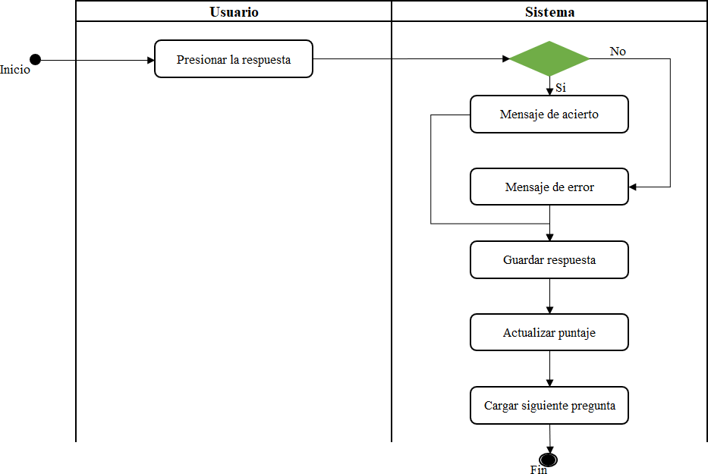
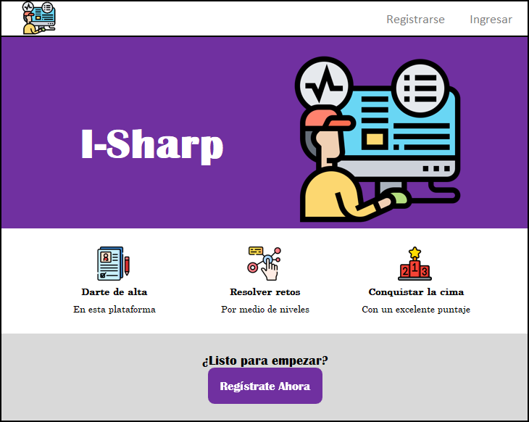
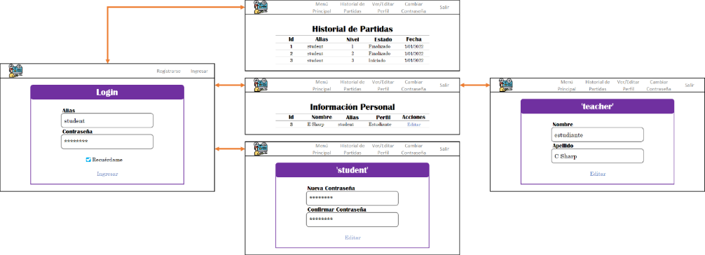
DESARROLLO
Notes:
(JORGE – 0.5MIN) - 8:00

Slide 12
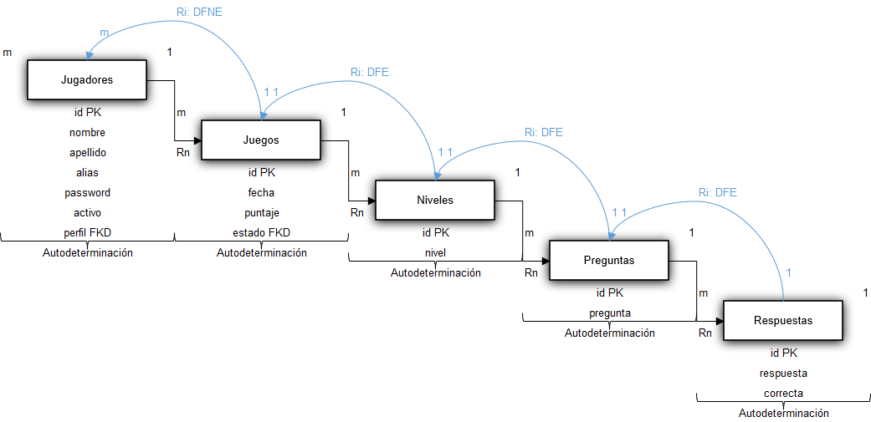
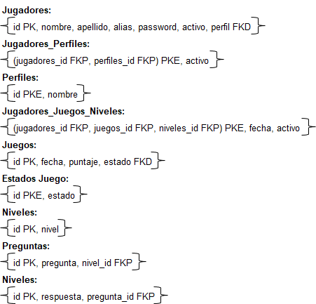
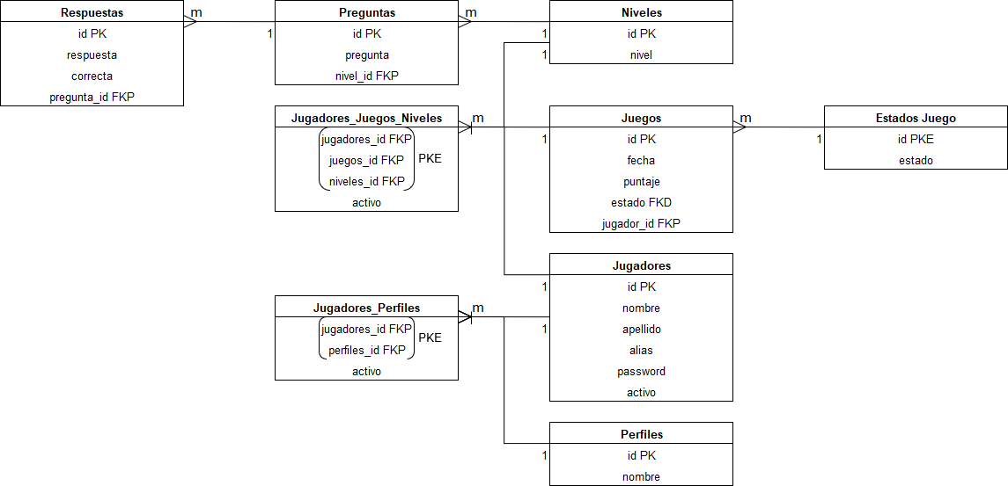
DESARROLLO
Notes:
(CESAR – 0.5MIN) - 8:30

Slide 13
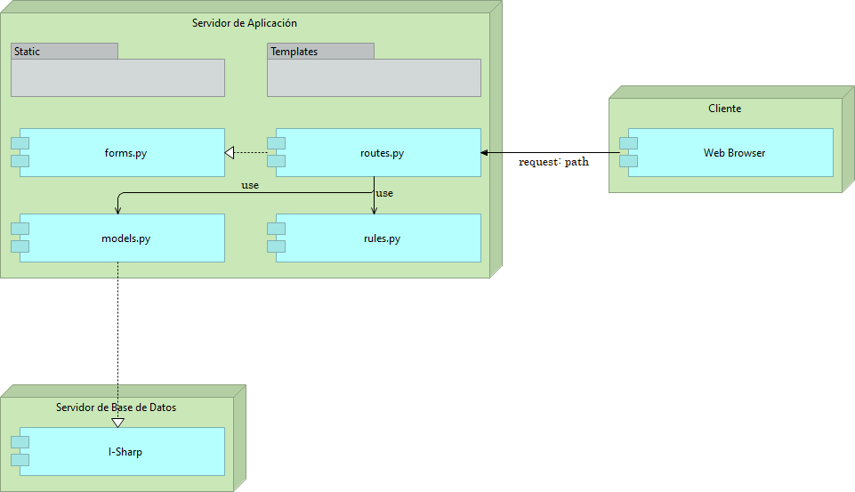
DESARROLLO
Notes:
(CESAR – 0.5MIN) - 9:00

Slide 14

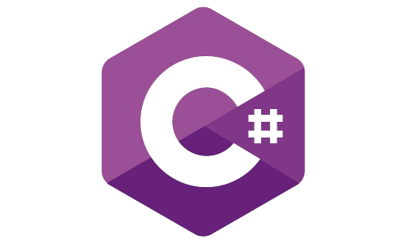
I-Sharp
DESARROLLO
Notes:
(JORGE – 1MIN : CESAR – 1MIN) - 11:00

Slide 15
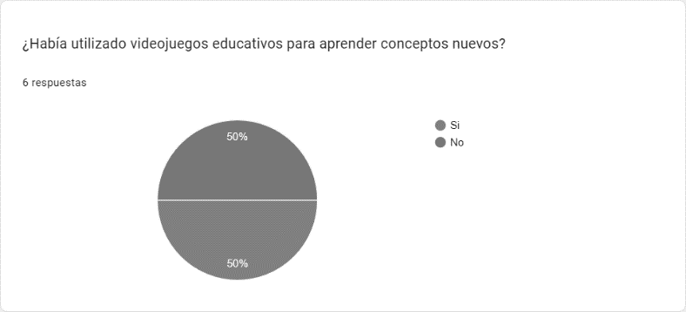
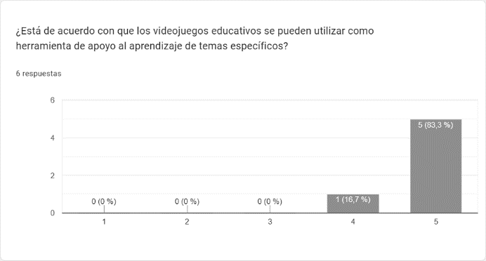
6
CIERRE DE LA INVESTIGACIÓN
Poco Uso de Videojuegos Educativos (50%)
Alta Motivación al Utilizar la Herramienta (66%)
Altas Expectativas de los Videojuegos Educativos (100%)
Alto Nivel de Apropiación de Conocimiento (66%)
Aceptación de la Herramienta (100%)
Notes:
(JORGE – 1MIN) - 12:00

Slide 16

CIERRE DE LA INVESTIGACIÓN
El proyecto deja un aporte científico significativo para la implementación de herramientas de Gamificación en cualquier campo del conocimiento, ya que la investigación realizada, y su prototipo resultante, sirven como base replicable para la construcción de herramientas TI que faciliten los procesos de aprendizaje.
Notes:
(CESAR – 1MIN) - 13:00

Slide 17




CIERRE DE LA INVESTIGACIÓN
Implementar el Videojuego
Validar con Otros Lenguajes
Migrar a un Motor Especializado
Algoritmo IA para Mecánicas Funcionales
Notes:
(JORGE – 1MIN) - 14:00

Slide 18


BIBLIOGRAFÍA
Khaleel, F. L., Ashaari, N. S., & Wook, T. S. (2020). The impact of gamification on students learning engagement. International Journal of Electrical & Computer Engineering (2088-8708), 10(5), 4965–4972. https://doi-org.bdigital.udistrital.edu.co/10.11591/ijece.v10i5.pp4965-4972
Yassine, A., Chenouni, D., Berrada, M., & Tahiri, A. (2017). A serious game for learning C programming language concepts using solo taxonomy. International Journal of Emerging Technologies in Learning, 12(3), 110–127. https://doi.org/10.3991/IJET.V12I03.6476
Soboleva, E. V., Suvorova, T. N., Grinshkun, A. V., & Bocharov, M. I. (2021). Applying Gamification in Learning the Basics of Algorithmization and Programming to Improve the Quality of Students’ Educational Results. European Journal of Contemporary Education, 4, 987–1002. https://search.ebscohost.com/login.aspx?direct=true&db=eue&AN=154522017&lang=es&site=ehost-live
Pressman, R. (2010). Ingeniería del software: un enfoque práctico. Mexico D.F: McGraw-Hill. https://tesuva.edu.co/phocadownload/Ingenieria_del_Software._Un_Enfoque_Practico.pdf
Sommerville, I. (2011). Ingeniería de Software (Cruz Luis, Ed.; 9th ed.). Mexico: PEARSON EDUCACIÓN. https://gc.scalahed.com/recursos/files/r161r/w25469w/ingdelsoftwarelibro9_compressed.pdf
Aguilar, C.F, Ojeda, A.F., Aguilar, C.J., Vidal, M. L., Camacho, M. C. & Chanchi, G. E. (2019). Construcción de un juego serio como apoyo al aprendizaje de la física cinemática. Revista Ingenierías Universidad de Medellín, 19(37), 159–177. doi: 10.22395/rium.v19n37a8
Park, H., Abu, N., Dekhane, S., Jin, W., Lutz, R., W. Price, R., & Im, T. (2022, May 15). Programming Fundamentals. Affordable Learning Georgia. https://oer.galileo.usg.edu/compsci-textbooks/8
Amory, A., & Seagram, R. (2004). Educational Game Models: Conceptualization and Evaluation. South African Journal of Higher Education, 17. https://doi.org/10.4314/sajhe.v17i2.25314
Admas, E., (2010). Fundamentals of game design. https://ptgmedia.pearsoncmg.com/images/9780321929679/samplepages/0321929675.pdf
López C. (septiembre de 2016). El videojuego como herramienta educativa. Posibilidades y problemáticas acerca de los serious games. Recuperado el 1 de marzo de 2022, en: http://www.udgvirtual.udg.mx/apertura/index.php/apertura/article/view/825/539
Zapata C, Barro A, Suárez C. (21 de noviembre de 2017). Video Juegos Educativos desde la Perspectiva de la Educación para Todos. Recuperado el 1 de marzo de 2022, en: https://www.researchgate.net/publication/324500193_Video_Juegos_Educativos_desde_la_Perspectiva_de_la_Educacion_para_Todos
Nuñez E, Sanz Y, Ravina R. (1 de abril de 2020). Los videojuegos en la educación: Beneficios y perjuicios. Recuperado el 2 de marzo de 2022, en: https://www.redalyc.org/jatsRepo/1941/194163269012/html/index.html
Muente G. (28 de abril de 2019). Software educativo: un pilar de la enseñanza digital. Recuperado el 2 de marzo de 2022, en: https://rockcontent.com/es/blog/software-educativo/
Martin M. (29 de agosto de 2019). 5 Videojuegos para aprender a programar mejor. Recuperado el 5 de marzo de 2022, en: https://profile.es/blog/videojuegos-para-aprender-a-programar-mejor/
Programación.net. (n.d.). 5 videojuegos para aprender a programar. Recuperado el 5 de marzo de 2022, en: https://profile.es/blog/videojuegos-para-aprender-a-programar-mejor/
Educación 3.0. (8 de marzo de 2022). Apps y juegos para aprender a programar. Recuperado el 5 de marzo de 2022, en: https://www.educaciontrespuntocero.com/recursos/apps-de-juegos-para-aprender-a-programar/
Tellez Q (2019). Percepción de los costarricenses sobre la conexión entre los videojuegos y tiroteos masivos. Recuperado el 8 de marzo de 2022, en: Revista Estudios, 38, 207-228. 10.15517/re.v0i38.37468
Arango J, Giraldo J, Castrillon O, (octubre de 2018). Modelo de Enseñanza de las Técnicas de Programación de Producción, basado en Instrucción Invertida. Recuperado el 8 de marzo de 2022, en: https://www.scielo.cl/scielo.php?script=sci_arttext&pid=S0718-07642018000500165&lang=pt#:~:text=La%20ense%C3%B1anza%20de%20las%20actividades,que%20se%20toman%20las%20decisiones.
Zabala G, Moran R, Blanco S. (2013). Una propuesta de enseñanza de programación en escuela media mediante el desarrollo de videojuegos con Etoys. Recuperado el 8 de marzo de 2022, en: http://imgbiblio.vaneduc.edu.ar/fulltext/files/TC113306.pdf
MinTic. (2018). TIC y educación. Recuperado el 8 de marzo de 2022, en: https://mintic.gov.co/portal/vivedigital/612/w3-article-19513.html
Microsoft. (10 de marzo de 2022). Instrucciones (Guía de programación de C#). Recuperado el 15 de marzo de 2022, en: https://docs.microsoft.com/es-es/dotnet/csharp/programming-guide/statements-expressions-operators/statements
Epitech. (4 de enero de 2021). ¿Cuántos lenguajes de programación existen?. Recuperado el 15 de marzo de 2022, en: https://www.epitech-it.es/cuantos-lenguajes-existen/#:~:text=Entonces%2C%20%C2%BFCu%C3%A1ntos%20lenguajes%20de%20programaci%C3%B3n,tipos%20de%20programaci%C3%B3n%20muy%20espec%C3%ADfica.
Fonseca, G. (2011). Modelo de Desarrollo de Software basado en Componentes. Recuperado el 10 de junio de 2022, en: https://guillermofonseca.wordpress.com/2011/03/29/modelo-de-desarrollo-de-software-basado-en-componentes/
Sellarés, A. (1 de octubre de 2018). Rational Unified Process (RUP). Recuperado el 15 de julio de 2022, en: https://ima.udg.edu/~sellares/EINF-ES2/Present1011/MetodoPesadesRUP.pdf

Slide 19
PROTOTIPO DE VIDEOJUEGO EDUCATIVO COMO HERRAMIENTA DE
APOYO AL APRENDIZAJE DE INSTRUCCIONES DE PROGRAMACIÓN PARA
ESTUDIANTES DE PRIMER SEMESTRE DE INGENIERÍA DE SISTEMAS DE
LA UNIVERSIDAD DISTRITAL FRANCISCO JOSÉ DE CALDAS
PRESENTA: Jorge Luis Roncancio Turriago – Cesar Augusto Orozco Manotas
DIRECTOR(A): Alejandro Paolo Daza Corredor
REVISOR(A): Jhon Freddy Parra Peña

